Slide 1
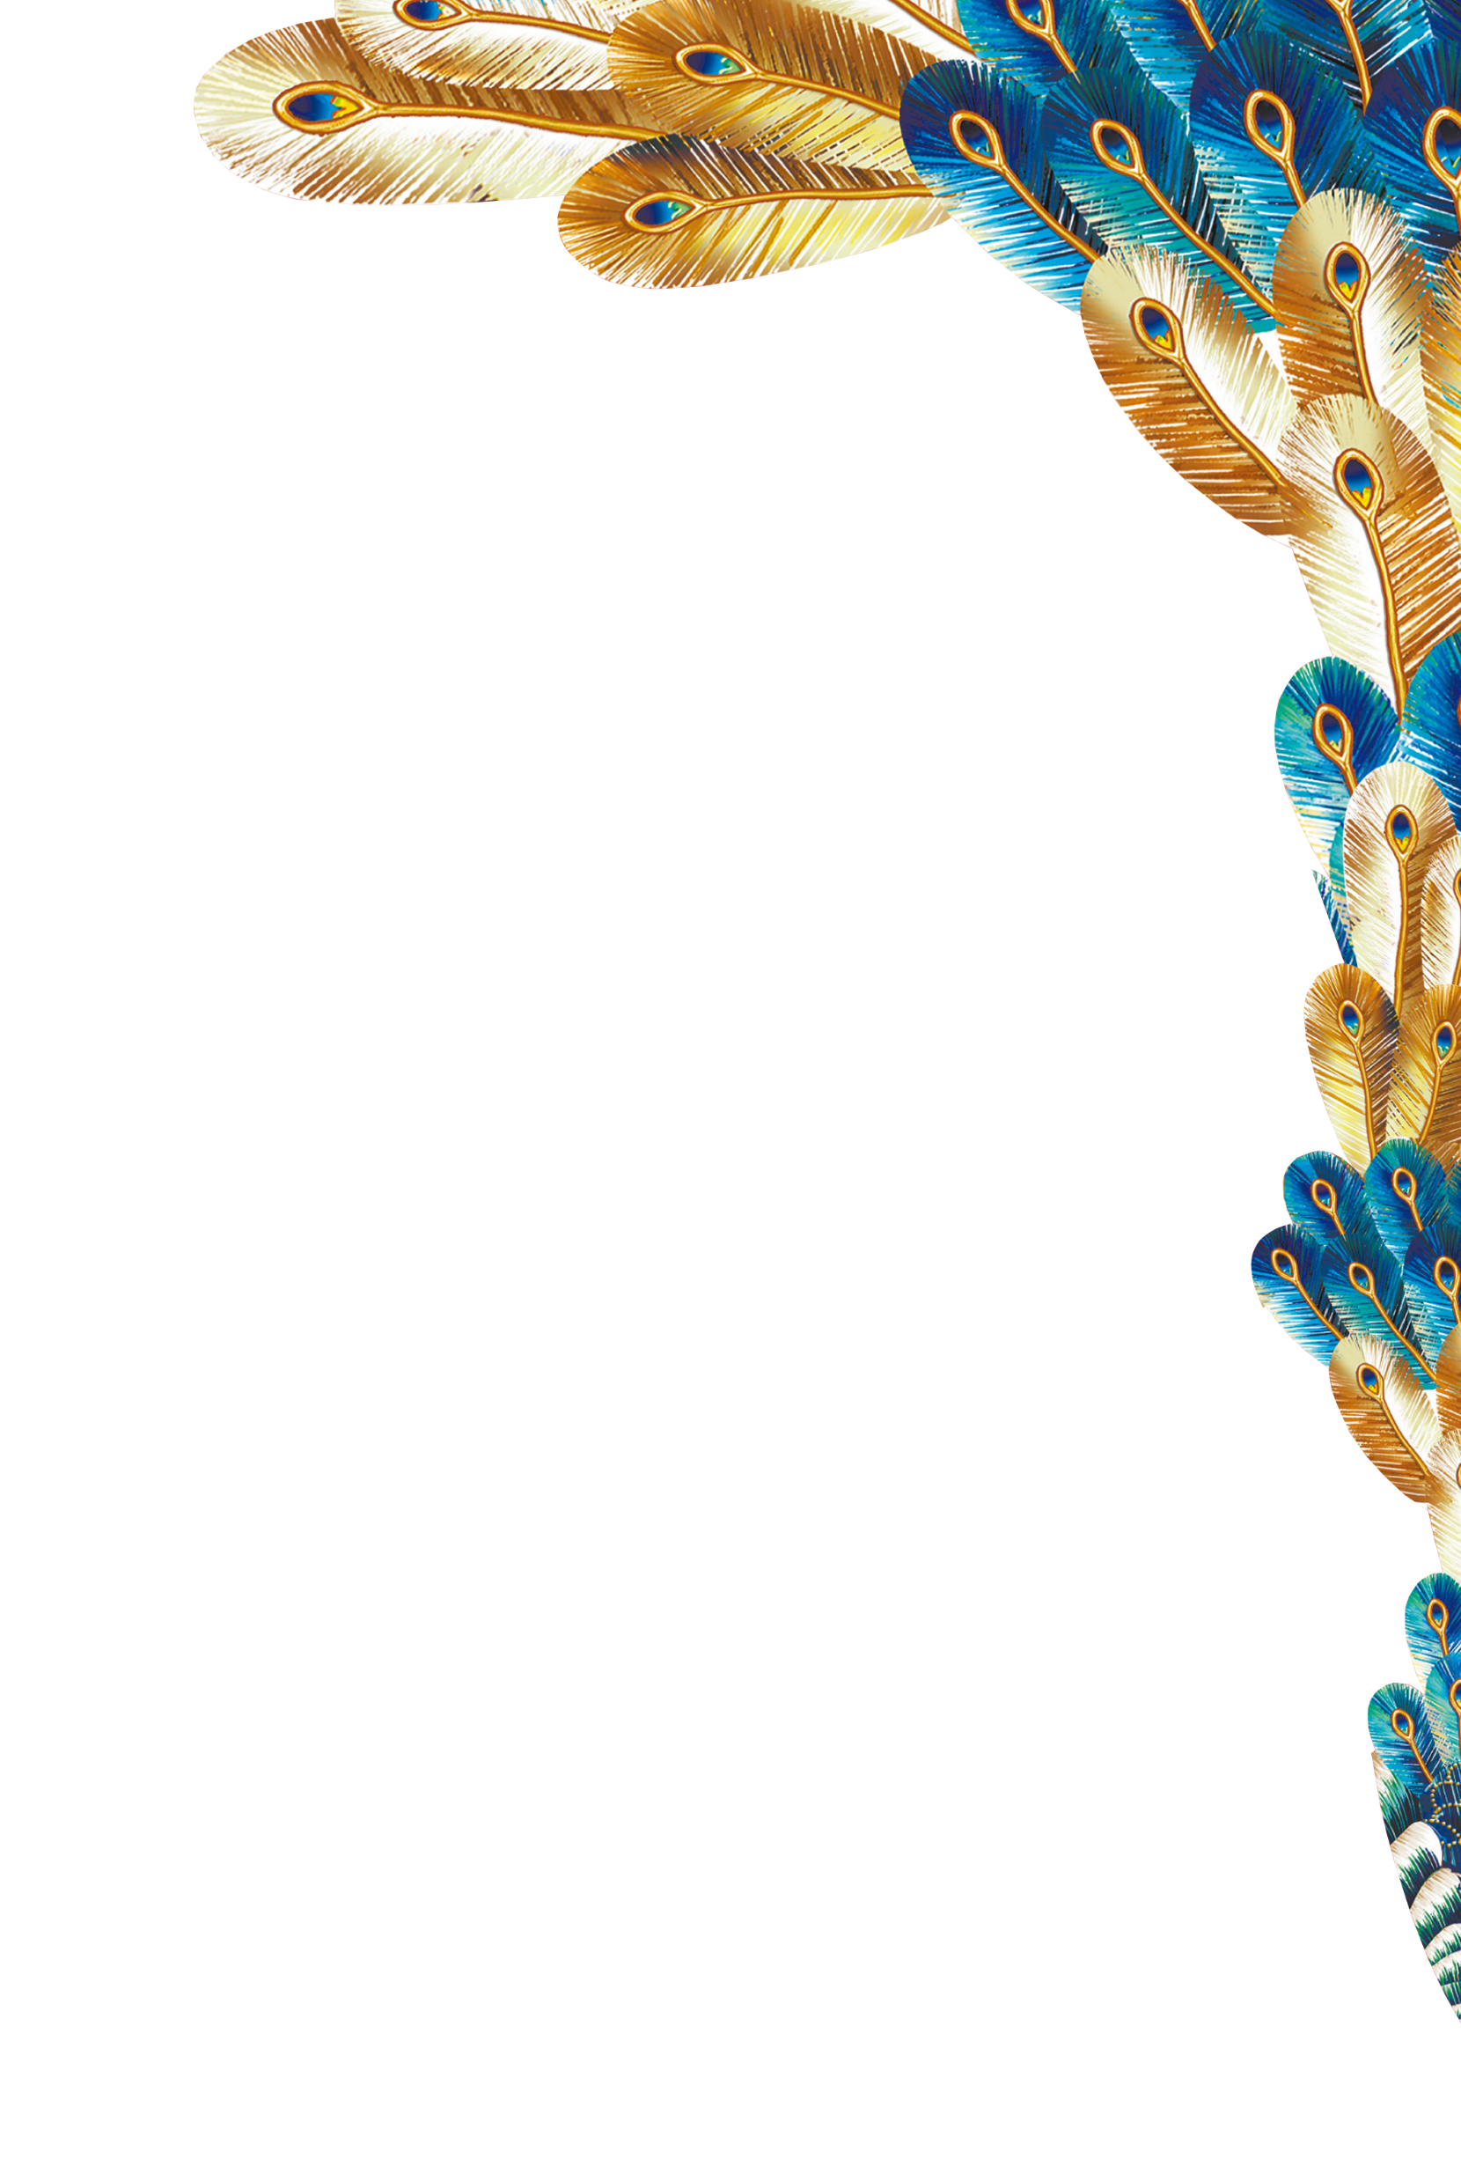
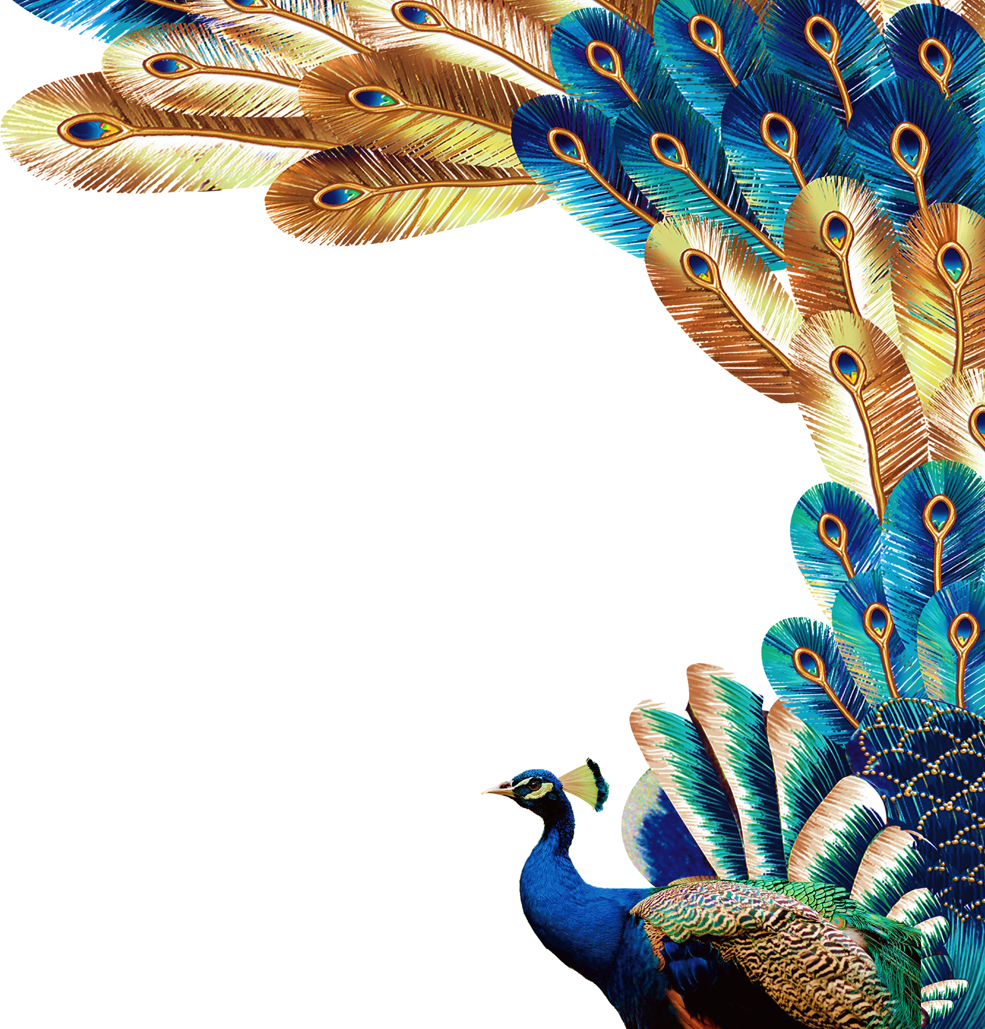

LUYỆN TẬP
LUYỆN TẬP
XÂY DỰNG MỞ BÀI, KẾT BÀI
TRONG BÀI VĂN
MIÊU TẢ CON VẬT
XÂY DỰNG MỞ BÀI, KẾT BÀI
TRONG BÀI VĂN
MIÊU TẢ CON VẬT

Slide 2

KHỞI ĐỘNG
KHỞI
ĐỘNG

Slide 3

Có bao nhiêu cách mở bài trong bài văn miêu tả con vật?
Mở bài trực tiếp
Có 2 cách mở bài
Mở bài gián tiếp

Slide 4
Có bao nhiêu cách kết bài trong bài văn miêu tả con vật?
Kết bài mở rộng
Có 2 cách kết bài
Kết bài không mở rộng

Slide 5


LUYỆN
TẬP
LUYỆN
TẬP

Slide 6

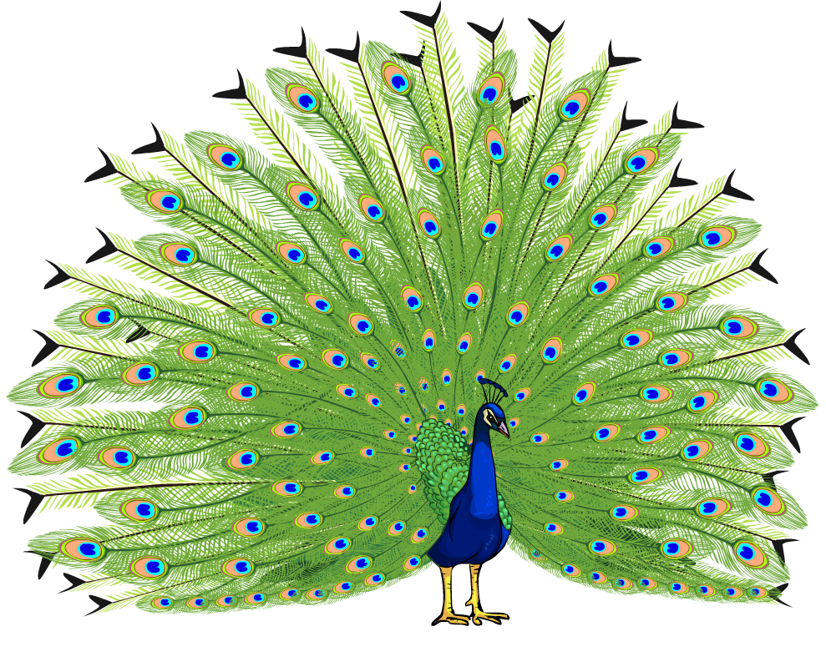
Đọc bài văn Chim công múa để trả lời các câu hỏi sau:

Slide 7
CHIM CÔNG MÚA
Mùa xuân trăm hoa đua nôû, ngàn lá khoe sức sống mơn mởn. Mùa xuân cũng là mùa công múa.
Công thường đi từng đôi nhẩn nha kiếm ăn giữa rừng. Chim công cũng bới như gà, ăn mối, ăn kiến, ăn sâu bọ như gà nhà. Khi kiếm ăn hay nhởn nhơ dạo xung quanh những gốc cây cổ thụ hoặc đậu trên cành cao, đuôi con công đực thu lại như chiếc quạt giấy khép hờ. Nhưng khi con công mái kêu “cút, cút” thì lặp tức con đực cũng lên tiếng “ực, ực” đáp lại, đồng thời xòe bộ đuôi thành một chiếc ô rực rỡ che rợp cả con mái. Từng đôi công suốt ngày kiếm ăn, suốt ngày múa vờn bên nhau. Chiếc ô màu sắc đẹp đến kì ảo xập xòe uốn lượn dưới ánh nắng xuân ấm áp.
Quả không ngoa khi người ta ví chim công là những nghệ sĩ múa của rừng xanh.

Slide 8
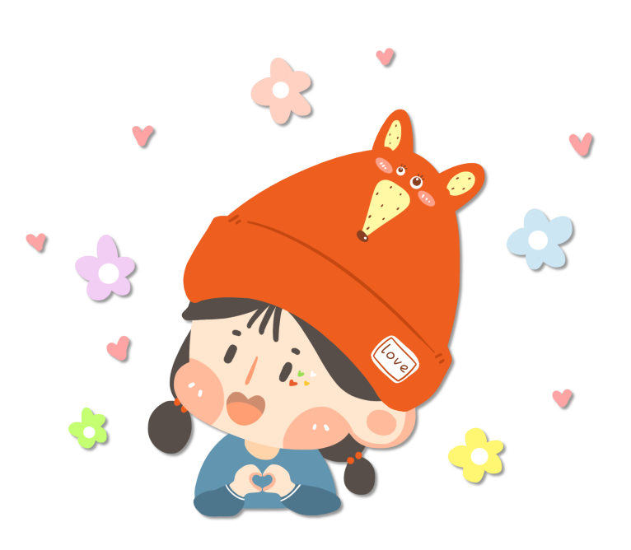
Tìm đoạn mở bài và đoạn kết bài trong bài văn Chim công múa.

Slide 9
CHIM CÔNG MÚA
Mùa xuân trăm hoa đua nôû, ngàn lá khoe sức sống mơn mởn. Mùa xuân cũng là mùa công múa.
Công thường đi từng đôi nhẩn nha kiếm ăn giữa rừng. Chim công cũng bới như gà, ăn mối, ăn kiến, ăn sâu bọ như g nhà. Khi kiếm ăn hay nhởn nhơ dạo xung quanh những gốc cây cổ thụ hoặc đậu trên cành cao, đuôi con công đực thu lại như chiếc quạt giấy khép hờ. Nhưng khi con công mái kêu “cút, cút” thì lặp tức con đực cũng lên tiếng “ực, ực” đáp lại, đồng thời xòe bộ đuôi thành một chiếc ô rực rỡ che rợp cả con mái. Từng đôi công suốt ngày kiếm ăn, suốt ngày múa vờn bên nhau. Chiếc ô màu sắc đẹp đến kì ảo xập xòe uốn lượn dưới ánh nắng xuân ấm áp.
Quả không ngoa khi người ta ví chim công là những nghệ sĩ múa của rừng xanh.

Slide 10
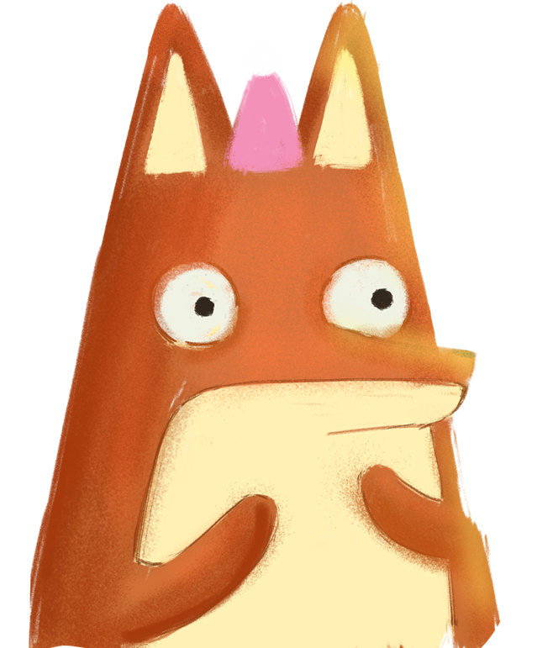
Đoạn mở bài, kết bài mà em vừa tìm được giống cách mở bài, kết bài nào mà em đã học?

Slide 11


Mùa xuân trăm hoa đua nở, ngàn lá khoe sức sống mơn mởn. Mùa xuân cũng là mùa công múa.
§o¹n më bµi
Mở bài gián tiếp

Slide 12
Quả không ngoa khi người ta ví chim công là những nghệ sĩ múa của rừng xanh.
§o¹n kết bµi
Kết bài mở rộng

Slide 13

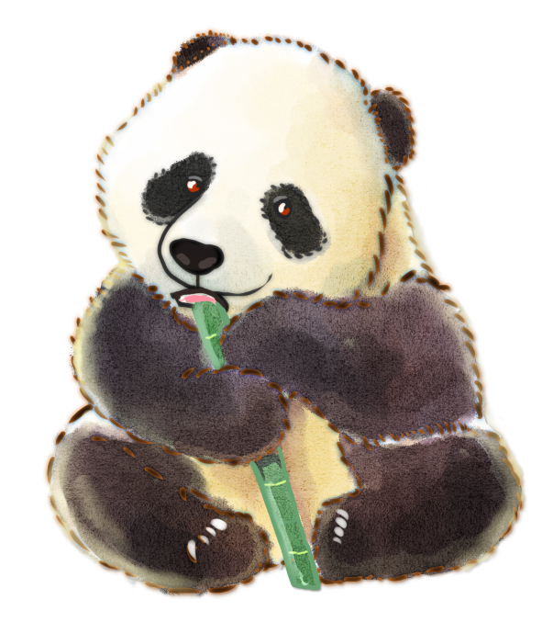
Em có thể chọn những câu nào trong bài văn trên để:
- Mở bài theo cách trực tiếp?
- Kết bài theo cách không mở rộng?

Slide 14
CHIM CÔNG MÚA
Mùa xuân trăm hoa đua nôû, ngàn lá khoe sức sống mơn mởn. Mùa xuân cũng là mùa công múa.
Công thường đi từng đôi nhẩn nha kiếm ăn giữa rừng. Chim công cũng bới như gà, ăn mối, ăn kiến, ăn sâu bọ như gà nhà. Khi kiếm ăn hay nhởn nhơ dạo xung quanh những gốc cây cổ thụ hoặc đậu trên cành cao, đuôi con công đực thu lại như chiếc quạt giấy khép hờ. Nhưng khi con công mái kêu “cút, cút” thì lặp tức con đực cũng lên tiếng “ực, ực” đáp lại, đồng thời xòe bộ đuôi thành một chiếc ô rực rỡ che rợp cả con mái. Từng đôi công suốt ngày kiếm ăn, suốt ngày múa vờn bên nhau. Chiếc ô màu sắc đẹp đến kì ảo xập xòe uốn lượn dưới ánh nắng xuân ấm áp.
Quả không ngoa khi người ta ví chim công là những nghệ sĩ múa của rừng xanh.
Mở bài trực tiếp
Kết bài
không mở rộng

Slide 15
Viết đoạn mở bài cho bài văn tả con vật em vừa làm trong tiết tập làm văn trước theo cách mở bài gián tiếp.

Slide 16

BÀI THAM KHẢO
Gia đình em có rất nhiều vật nuôi. Những con vật ấy rất là đáng yêu và dễ thương. Nào là mèo, cá cảnh và cả hai con sáo hót rất hay. Nhưng người bạn thân thiết hay đón em từ cổng mỗi khi em đi đâu về là chú cún con.

Slide 17
Viết đoạn kết bài cho bài văn tả con vật em vừa làm trong tiết tập làm văn trước theo cách kết bài mở rộng.

Slide 18
BÀI THAM KHẢO
Đối với em, mèo như là một thành viên trong gia đình. Chúng em cùng lớn lên, cùng chơi đùa sau những giờ học tập căng thẳng. Gia đình em lúc nào cũng yêu thương, chăm sóc chu đáo để mèo khỏe mạnh, mau lớn. Thương em nhiều lắm!

Slide 19

CỦNG
CỐ
CỦNG CỐ

Slide 20
1/ Trong hai đoạn văn sau, đoạn nào là đoạn mở bài gián tiếp ?
a. Phương đông vừa ửng hồng, không gian vẫn còn mờ ảo bởi màn sương đêm còn giăng kính. Bỗng một tiếng gà gáy vang động xé tan màn sương sớm:“Ò…ó…o!”. Đó là tiếng gáy của chú gà trống nhà em.
b. Để tạo nguồn thu nhập cho gia đình, mẹ em nuôi một đàn gà. Trong đàn gà đó, em thích nhất là chú gà trống.

Slide 21
2/ Trong hai đoạn văn sau, đoạn nào là đoạn kết bài mở rộng ?
a. Chú mèo giúp gia đình em bắt chuột. Vì vậy, em rất yêu quý chú.
b. Chú gà trống vừa đẹp vừa oai vệ và dũng mãnh. Ngoài ra, chú còn là chiếc đồng hồ báo thức chính xác, vui nhộn, sống động nhất mà các hãng đồng hồ hiện nay chẳng bao giờ tạo ra được. Vì vậy, em chăm sóc chú thật chu đáo.

Slide 22
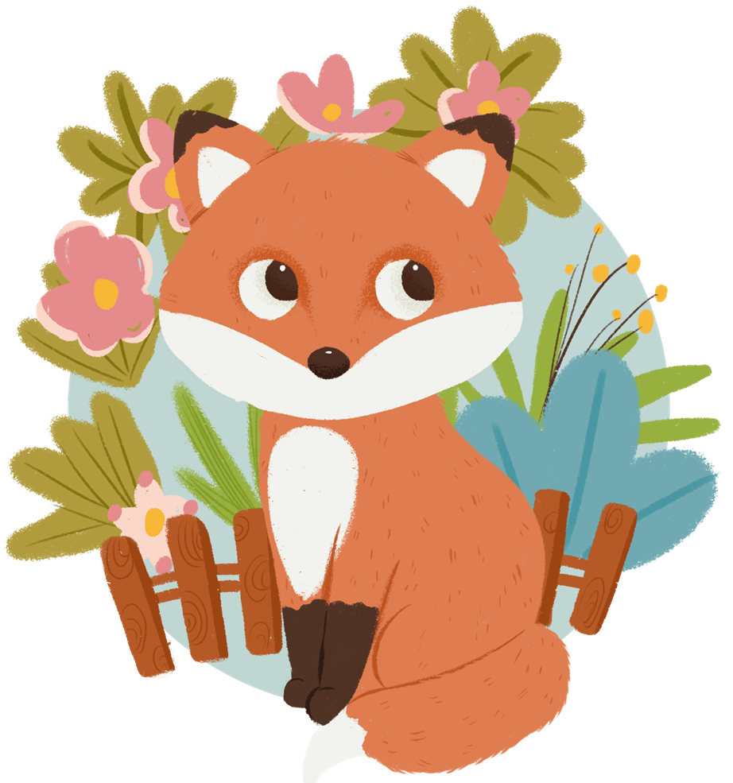
CHÀO
TẠM
BIỆT

